Slide 1
Международный конкурс чтецов «Живая классика» в Кишиневе (Февраль-март 2021 г.)

Slide 2
Цель конкурса -
повышение интереса к чтению у школьников.

Slide 3
Цель конкурса - повышение интереса к чтению у школьников.
Для реализации этой цели конкурс решает следующие задачи:
формирование привычки к чтению, развитие эмоционального интеллекта, читательского вкуса, навыков выразительного чтения;
расширение читательского кругозора через знакомство с произведениями русской литературы XVIII-XXI вв., с современной русской литературой;
поиск и поддержка талантливых детей.

Slide 4
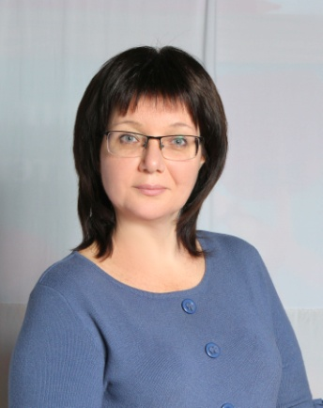
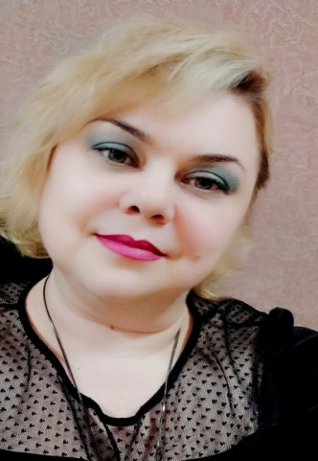
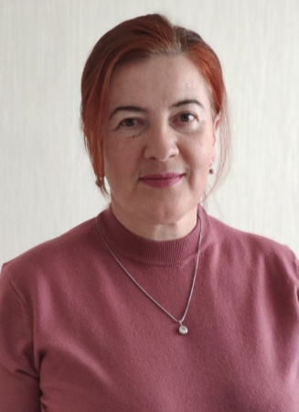
Члены жюри:
Ковтун Елена – председатель жюри, заместитель директора ПУ ТЛ «Н.М.Спэтару», учитель русского языка и литературы, высшая ДС
Булат Ина – директор Теоретического лицея с профилем искусства «Н.Сулак», учитель русского языка и литературы, 1-я ДС
Киртоакэ Виолетта - заместитель директора ПУ ТЛ ОРТ «Б.З.Герцля», учитель русского языка и литературы, 1-я ДС
Корсак Валентина – заместитель директора ПУ ТЛ «Н.Йорга», учитель русского языка и литературы, высшая ДС
Ботнарюк Алла - учитель русского языка и литературы, ПУ ТЛ «Н.Дадиани», высшая ДС

Slide 5
Информация в цифрах
Члены жюри оценили 76 выступлений ребят разного возраста:
5 класс – 14 учеников,
6 класс – 14 учеников,
7 класс – 12 учеников,
8 класс – 15 учеников,
9 класс – 9 учеников,
10 класс – 6 участников,
11 класс – 6 участников.

Slide 6
Победители муниципального этапа конкурса чтецов «Живая классика»
I место:
Безнос Даниил (ПУ ТЛ им.А.С.Пушкина) - 143 балла
II место:
Швецов Павел (ТЛ им.Н.В.Гоголя) - 139 баллов
Мунтян Мария (ТЛ им.Н.В.Гоголя) - 139 баллов
III место:
Петигин Никита (Городской Театральный Лицей им. Юрия Хармелина) - 138 баллов
Шор Даниил (ТЛ им. Матея Бассараба) - 137 баллов
Обертинская Эльвира (ТЛ «Дачия») - 136 баллов

Slide 7
Безнос Даниил -
ученик 8-го класса,
ТЛ им. А.С.Пушкина
М.Ю. Лермонтов «Герой нашего времени» (отрывок)
https://www.youtube.com/watch?v=X-8fhHX8LEg&ab_channel=Dania_60879

Slide 8
Швецов Павел -
ученик 5-го класса,
ТЛ им.Н.В.Гоголя
Марина Дружинина «Гороскоп»
https://www.youtube.com/watch?v=WtHZ2Ck_1M8&feature=youtu.be

Slide 9
Мунтян Мария -
ученица 5-го класса,
ТЛ им. Н.В.Гоголя
Ирина Пивоварова
«Смеялись мы хи-хи»
https://www.youtube.com/watch?v=kXjSR5dPT3Q&feature=youtu.be

Slide 10
Петигин Никита -
ученик 6-го класса, Городской театральный лицей им. Ю.Хармелина
Ю. Яковлев
" Скрипка"
https://youtu.be/kRpq7avQ3f4

Slide 11
Даниил Шор –
ученик 9 –го класса,
ТЛ «М.Бассараб»
А.П. Чехов "Размазня"
https://youtu.be/ZViOcNzHDhA

Slide 12
Обертинская Эльвира –
ученица 6-го класса,
ТЛ «Дачия»
А.Приставкин «Фотографии»
https://youtu.be/Dy7wZd-vbH4

Slide 13
Поощрение:
Болотов Виталий (ТЛ им.Ак. К. Сибирского)
Кантова Анастасия (ТЛ им.М.Греку)
Мурин Андрей (ПУ ТЛ им.А.С.Пушкина)
Болфун Никита (ПУ ТЛ «Олимп»)
Басюл Илья (ПУ ТЛ им.Н.М. Спэтару)
Мунтян Иван (ТЛ им.Н.В. Гоголя)
Янко Артём (ТЛ им.М.Греку)
Сельвечук Александра (ТЛ «Дачия»)
Друца Кристиан (Городской театральный лицей им. Юрия Хармелина)

Slide 14
Поздравляем ВСЕХ
участников муниципального
этапа конкурса чтецов
«Живая классика» !

Slide 15
Каждый из Вас стал ближе к Русскому Слову,
у каждого была своя «Минута Славы».
Мы гордимся такими талантливыми детьми!

Slide 16
Многоуважаемые родители участников конкурса!
Благодарим Вас за помощь, оказанную при организации и проведении конкурса чтецов
«Живая классика».
Ваши переживания, домашние репетиции, создание видеороликов, поддержка детей – все это стало основой для интересного проведения этого мероприятия в такое непростое время.
Без Вас конкурс бы не состоялся!

Slide 17
Уважаемые учителя русского языка и литературы, наставники участников муниципального конкурса чтецов «Живая классика»!
Проведение конкурса в таких масштабах было возможно благодаря энтузиазму, интересу, профессионализму учителей русского языка и литературы наших школ и лицеев.
Благодарим Вас за преданность делу,
за любовь к литературе, к творчеству,
за то, что классика по-прежнему жива!

Slide 19
От организаторов конкурса
Мы рады, что у нас получилось сформировать у многих ребят привычку к чтению, развить навыки выразительного чтения. В рамках подготовки к конкурсу учащиеся смогли расширить свой кругозор через знакомство с произведениями русской литературы XVIII-XXI вв., с современной русской литературой. Благодаря конкурсу, многие узнают о талантливых детях Кишинева.

Slide 21
Желаем больших успехов победителям конкурса на следующем этапе! Удачи, ребята!

